Slide 1
Дорога к письменности
Разработка
к внеклассному занятию по русскому языку
Учительница русского языка и литературы
МБОУ «Биюрганская ООШ»
Маннанова Рафиня Ф.
2014

Slide 2
Белый круг был знаком жизни,
Черный круг был знаком смерти;
Дальше шли изображенья
Неба, звезд, луны и солнца,
Вод, лесов и горных высей,
И всего, что населяет
Землю вместе с человеком.
Для земли нарисовал он
Краской линию прямую,
Для небес - дугу над нею,
Для восхода - точку слева,
Для заката - точку справа,
А для полдня - на вершине.
Все пространство под дугою
Белый день обозначало,
Звезды в центре - время ночи,
А волнистые полоски –
Тучи, дождь и непогоду.

Slide 3
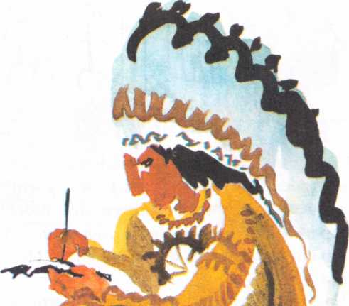
Некоторые рисунки имели смысл, который можно было выразить не одним сло­вом, а целым предложением.

Slide 4
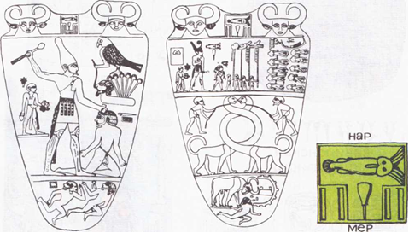
Они изобра­зили рыбу, так как слово нар - по-египетски "рыба". Мер на этом же языке обозна­чает "резец".

Slide 5
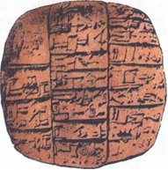
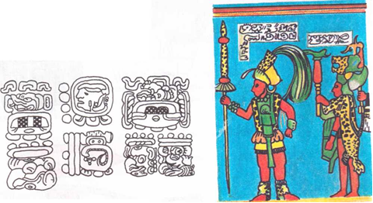
иероглифы с острова крит
вавилонская клинопись
письменные знаки индейцев майя

Slide 6
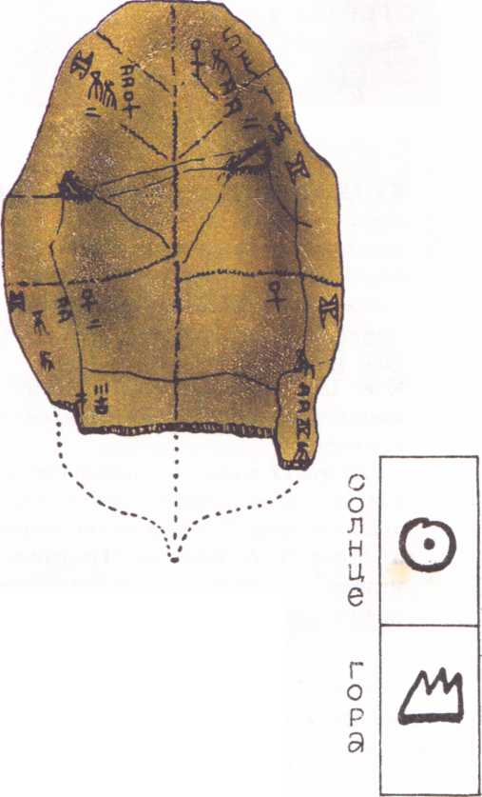
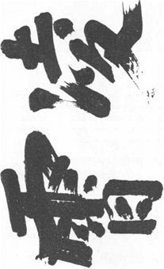
китайские иероглифы рисунок тушью XIII века
надпись на панцире черепахи

Slide 7
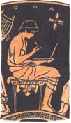
древнегреческий учитель пишет палочкой-стилосом на вощеной дощечке. рисунок на вазе

Slide 8
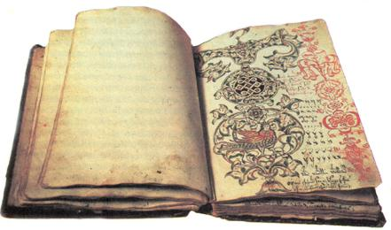
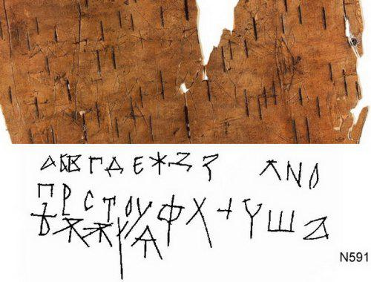
Глаголица и кириллица

